Slide 1
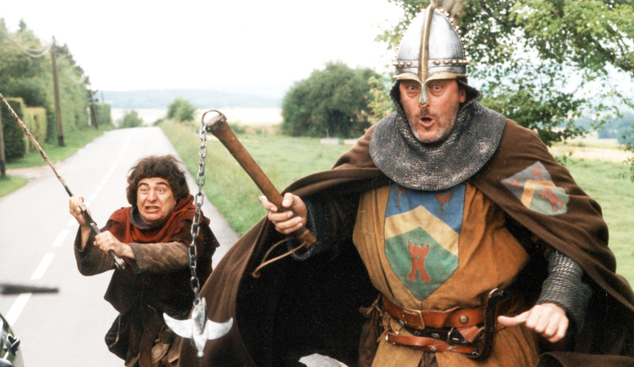
Modèle de Conception Visiteur
Tony Clavien - Nathan Gonzalez - Maxime Guillod
Gabriel Luthier - Guillaume Milani

Slide 2
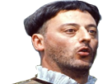
Sommaire
Présentation du modèle
Diagramme de visiteur
Illustration
Mise en œuvre du modèle

Slide 3
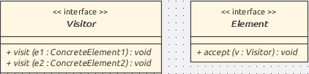

Présentation du modèle
“The Visitor pattern is possibly the most complicated design pattern you will face.”¹
Le patron visiteur est utile pour séparer un algorithme ou opération d’une structure de donnée / objet.
Autrement dit, c’est un moyen d’ajouter des fonctions à une famille de classe sans les modifier. Une manière de suivre les principes OCP.
Il est composé d’objets qui implémentent l’interface qui accepte les visiteurs( accept(Visitor v)) et l’interface visiteur qui visite ces objets (visit(...)).
Peut être utilisé dans beaucoup de cas : Shopping, Parser, Conversion de document, et Jean passe.
¹http://www.jquantlib.org/index.php/A_better_implementation_of_Visitor_pattern
Notes:
À Tony

Slide 4
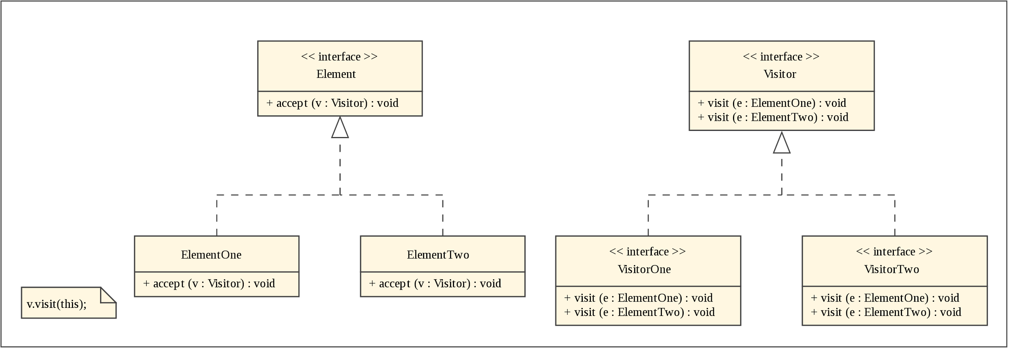

Présentation du modèle : diagramme
Notes:
Source : https://en.wikipedia.org/wiki/Visitor_pattern#Java_example

Slide 5
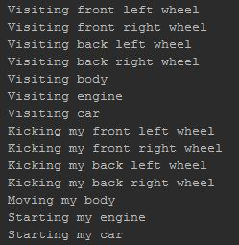
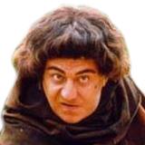
Illustration
Implémentation d’un exemple d’une voiture
Visiteur d’affichage: On visite la voiture d’abord par les roues, on vérifie notre corps, le moteur et la voiture
Visiteur d’action: Après, on donne un coup de pied à chaque roues de la voiture, on se bouge vers le siège de la voiture, on démarre le moteur et on avance

Slide 6
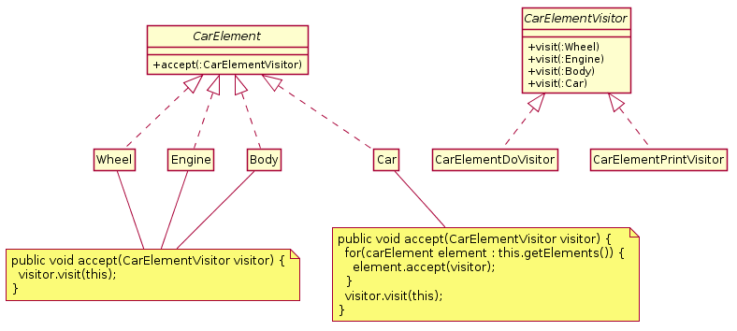
Illustration : diagramme de classes
Notes:
Source : https://en.wikipedia.org/wiki/Visitor_pattern#Java_example

Slide 7

Mise en œuvre du modèle
But :
Comment :
Bonus :
Modèle visiteur :
Jacquouille (visiteur) doit survivre le plus longtemps possible
En évitant les obstacles (visités) arrivant en face de lui
Certains obstacles sont des bonus
Chaque obstacle est visitable et provoque un changement d’état du visiteur (Jacquouille)
Notes:
Jacquouille (le visiteur) doit survivre le plus longtemps possible en évitant les obstacles qui lui arrivent dessus. Pour l’aider dans sa course, de multiples bonus seront sur sa route.
Chaque bonus/obstacle représente un élément prêt à être visité (de gré ou de force) et qui changera l’état du déplacement de Jacquouille.

Slide 8
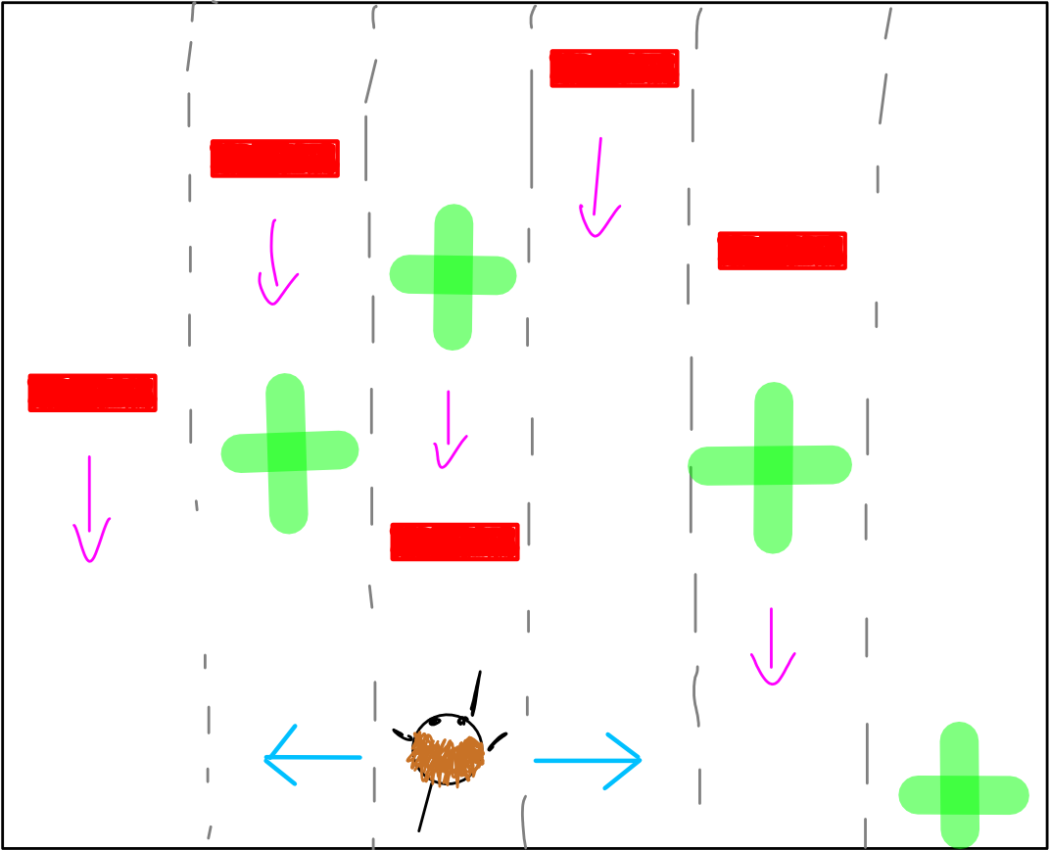
Mise en œuvre: maquette

Slide 9
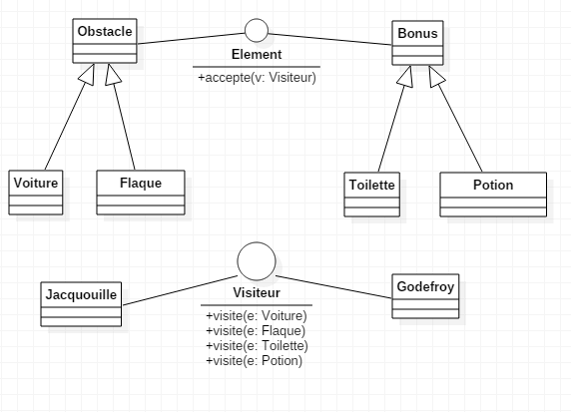
Mise en œuvre: diagramme de classes

Slide 10
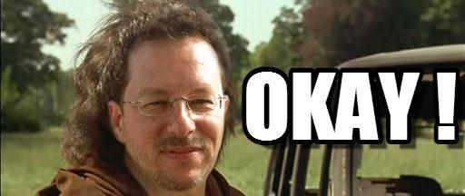
Questions ?

